Slide 1
Хозяйство Центральной России

Slide 2
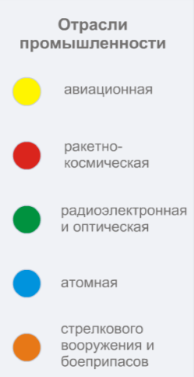
Машиностроение
Ведущая отрасль промышленности ЦР. Является главной отраслью специализации района. Преобладает трудоемкое и наукоемкое машиностроение.
Московская агломерация является главным центром приборостроения, станкостроения, авиастроения, производства электротехники и электронных систем управления

Slide 3
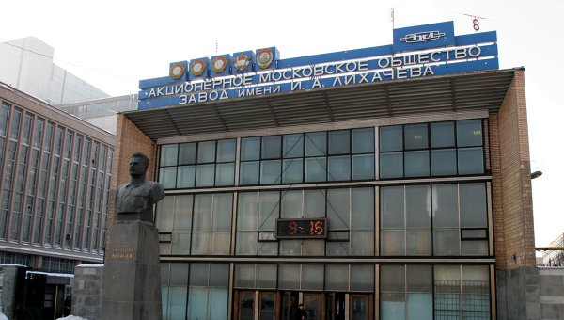
Машиностроение.
Москва (ЗИЛ): филиалы в Ярославле, Ярцево (Смоленская обл.), Мценске (Орловская обл..)

Slide 4
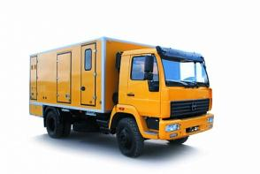
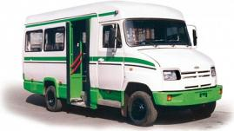
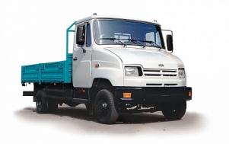
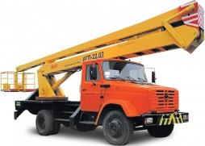
Машиностроение.
Продукция
Аварийно-ремонтные машины
Автобусы Бортовые платформы
Автоподъемники

Slide 5
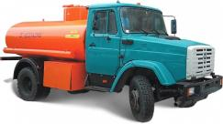
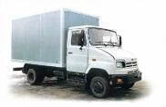
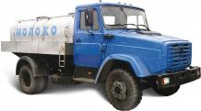
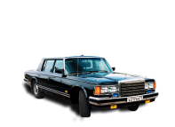
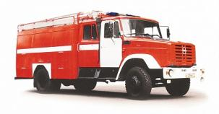
Машиностроение.
Продукция
Авто топливозаправщики
Автофургоны Автоцистерны
Легковые автомобили
Пожарные автомобили

Slide 6
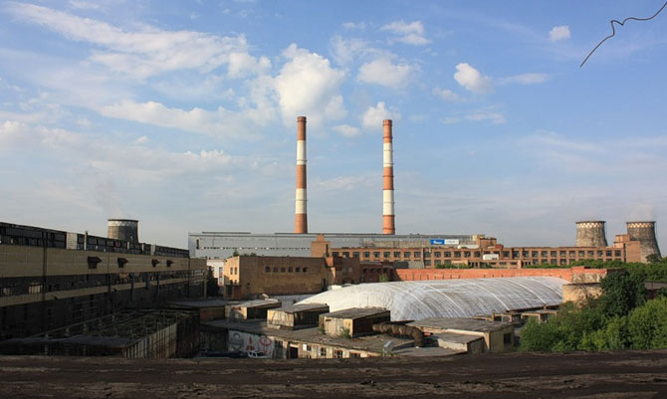
Машиностроение.
Москва (АЗЛК)

Slide 7
Машиностроение.
Москва (АЗЛК)
АЗЛК (Автомобильный Завод имени Ленинского Комсомола)
Свою деятельность завод начал в ноябре 1930 года, приступив к сборке легковых и грузовых машин Ford. С началом Великой Отечественной войны завод был переориентирован на выпуск военной продукции. По окончанию Великой Отечественной войны и вплоть до 1968 года существовал как Московский завод малолитражных автомобилей . Автомобильным заводом имени Ленинского Комсомола (АЗЛК) завод назывался с 1968 по 1992 год, пока не был переименован в ОАО «Москвич». Фактически завод прекратил выпуск автомобилей в 2001 году, но формально ликвидирован только в 2010.

Slide 8
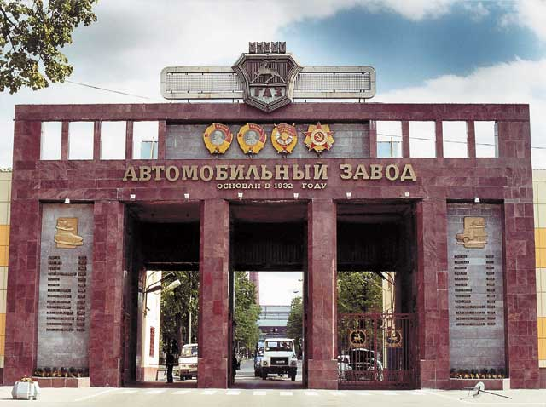
Машиностроение.
Нижний Новгород (ГАЗ)

Slide 9
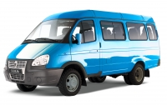
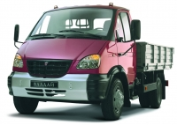
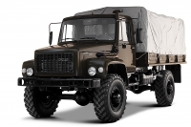
Машиностроение.
Продукция
Самые популярные автомобильные бренды завода –
«Газель» «Соболь»
«Валдай» «Садко»

Slide 10
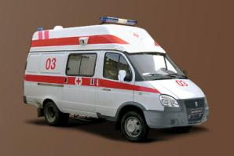
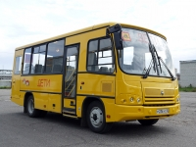
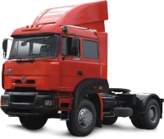
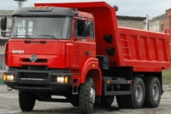
Машиностроение.
Продукция
На базе автомобилей ГАЗ изготавливается свыше 300 видов спецтехники:
автомобили скорой медицинской помощи
школьные автобусы
самосвалы тягачи

Slide 11
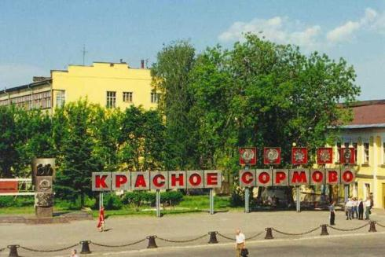
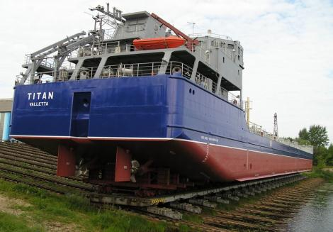
Машиностроение.
железнодорожное
производство локомотивов: Коломна, Брянск, Калуга, Муром
производство вагонов: Брянск, Тверь
судостроение
Нижний Новгород - завод «Красное Сормово»

Slide 12
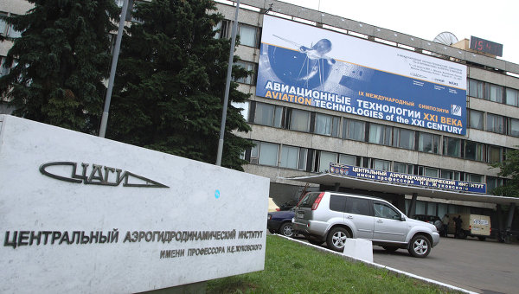
Машиностроение.
Производство станков
Москва, Нижний Новгород, Иваново, Воронеж, Липецк
Авиационная промышленность
Жуковский, Смоленск, Нижний Новгород

Slide 13
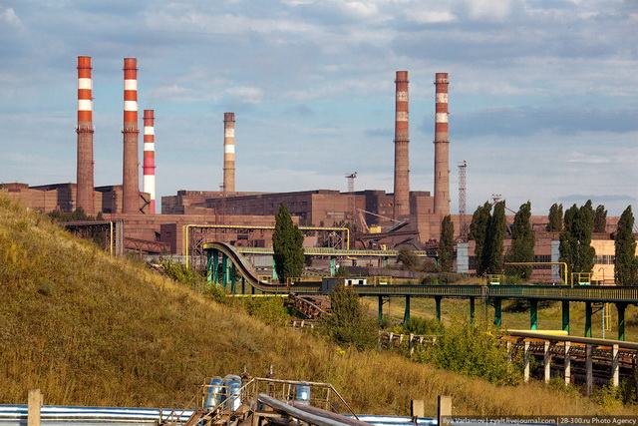
Черная металлургия
Лебединский горно-обогатительный комбинат
(Губкин Белгородская обл.)
- крупнейшее в России предприятие по добыче и обогащению железной руды и производству высококачественного металлургического сырья.

Slide 14
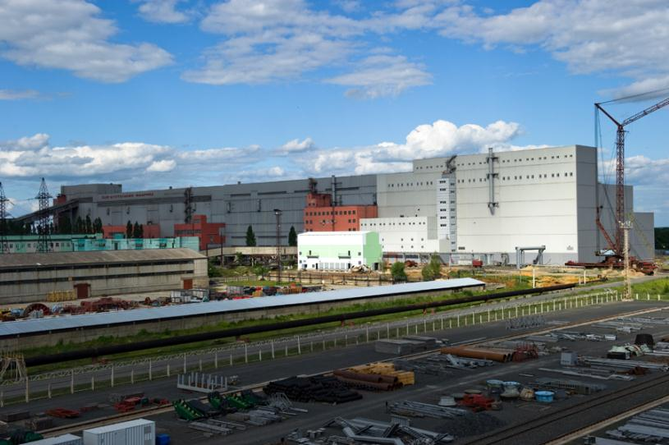
Черная металлургия
Стойленский горно-обогатительный комбинат
(Старый Оскол Белгородская обл.)

Slide 15
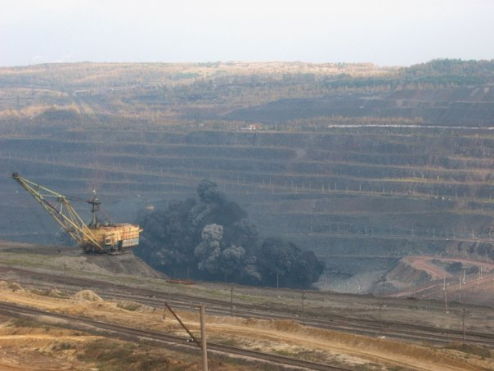
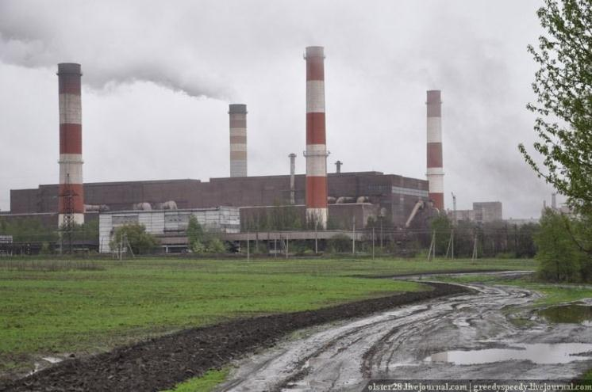
Черная металлургия
Михайловский горно-обогатительный комбинат
(Железногорск)
Комбинат построен на базе Михайловского месторождения, расположенного в 100 км севернее Курска.

Slide 16
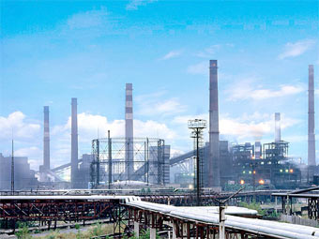
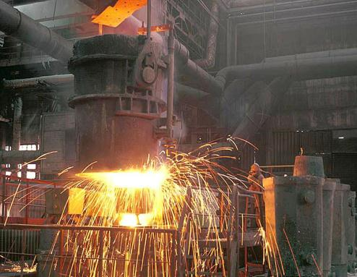
Черная металлургия
Новолипецкий металлургический комбинат
Предприятие с полным металлургическим циклом производит чугун, сталь, а также широкий ряд проката.

Slide 17
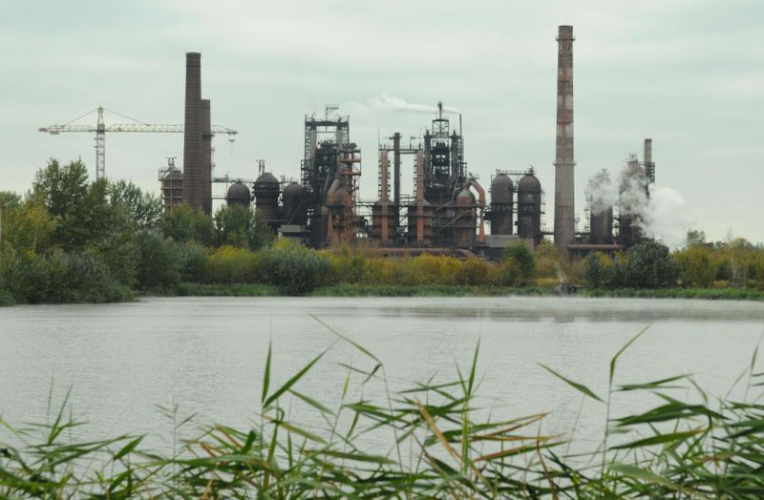
Черная металлургия
Завод «Свободный сокол» (Липецк)

Slide 18
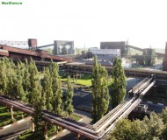
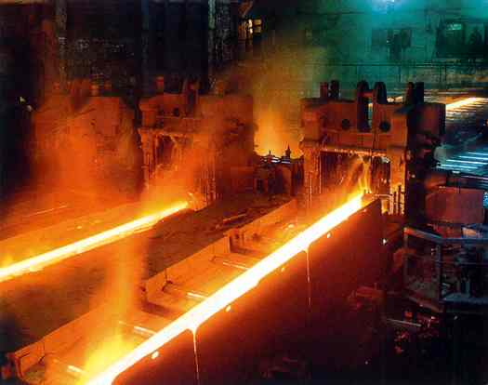
Черная металлургия
Оскольский электрометаллургический комбинат
(Старый Оскол Белгородской обл.)
-единственный металлургический комбинат в стране, работающий по технологии прямого восстановления железа

Slide 19
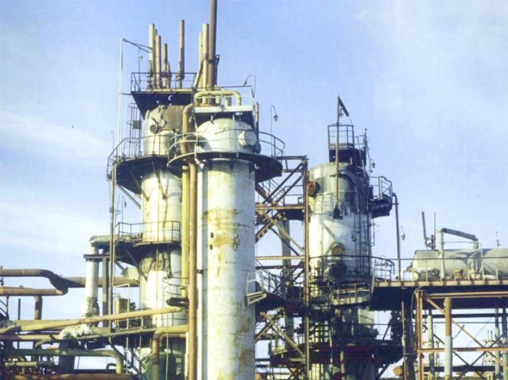
Химическая промышленность
Основные центры:
Щекино, Орехово-Зуево, Москва, Рязань, Тверь, Новомосковск

Slide 20
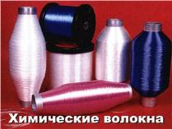
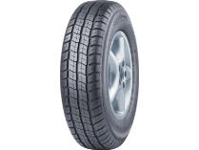
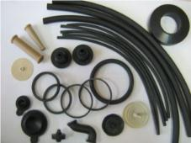
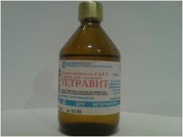
Химическая промышленность
Нефтехимическая промышленность (Москва, Ярославль, Рязань)
Производство синтетических смол и пластмасс (Москва, Орехово-Зуево)
Производство химических волокон (Клин, Серпухов, Рязань)
Производство шин (Воронеж)
Производство резинотехнических изделий (Курск, Тамбов)
Производство витаминных препаратов (Белгород)
Производство фосфорных удобрений (Липецк)

Slide 21
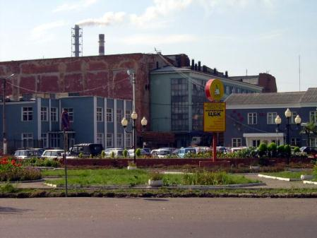
Лесная и деревообрабатывающая промышленность
Сконцентрирована в Волго-Вятском районе.
Волжск (респ. Марий Эл)
Марийский целлюлозно-бумажный комбинат является производителем технических видов бумаги, картона, гофрированного картона, ДВП, целлюлозы.

Slide 22
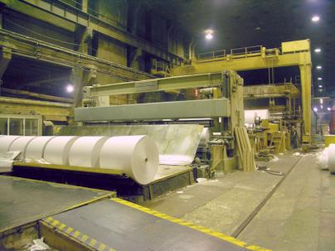
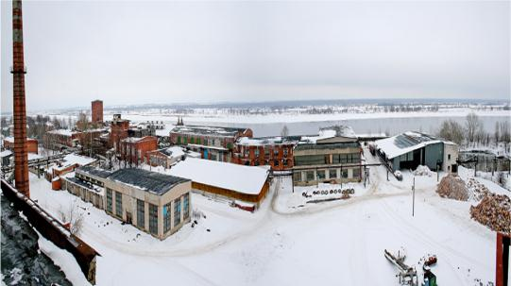
Лесная и деревообрабатывающая промышленность
Балахна (Нижегородская обл.)
ЦБК «Волга» - второй по величине в России производитель газетной бумаги после Кондопожского ЦБК.
ОАО «Полиграфкартон»

Slide 23
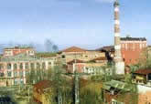
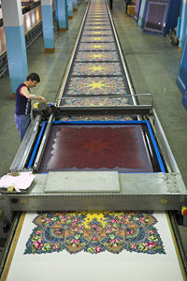
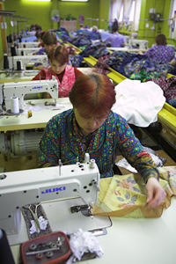
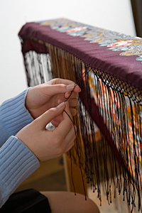
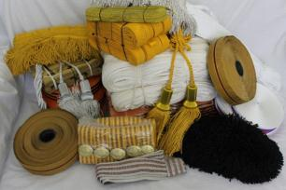
Легкая промышленность
Крупные центры текстильной промышленности: Москва,
Иваново Орехово-Зуево
Павловский Посад
Дмитров

Slide 24
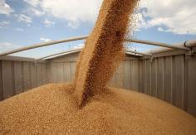
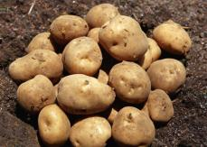
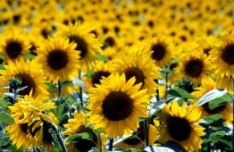
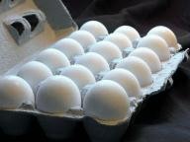
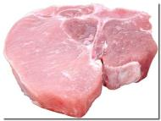
Агропромышленный комплекс
Основной сельскохозяйственный район Центральной России – Центрально-Черноземный район.
10% зерна картофеля
животноводческой
продукции 20% подсолнечника
50% сахарной свеклы

Slide 25
Задание на самоподготовку:
§ 33 прочитать,
§ 29-32 повторить

